Slide 1

VÄLKOMMEN TILL
HVB BARNENS BO!

Slide 2

PÅ HVB BARNENS BO GÅR
BARNEN ALLTID FÖRST
    Uppstart 2017
    6 platser
    Barn 0-12 år
    Akuta och planerade placeringar
    Vid behov ytterligare två tilläggsplatser i satellitlägenheter
    Även föräldrar-barn placeringar i satellitlägenheterna

Slide 3

BARNPEDAGOGER OCH BARNHANDLEDARE
11 medarbetare varav 3 nattpersonal
13 timanställda
1 sektionschef

Slide 4
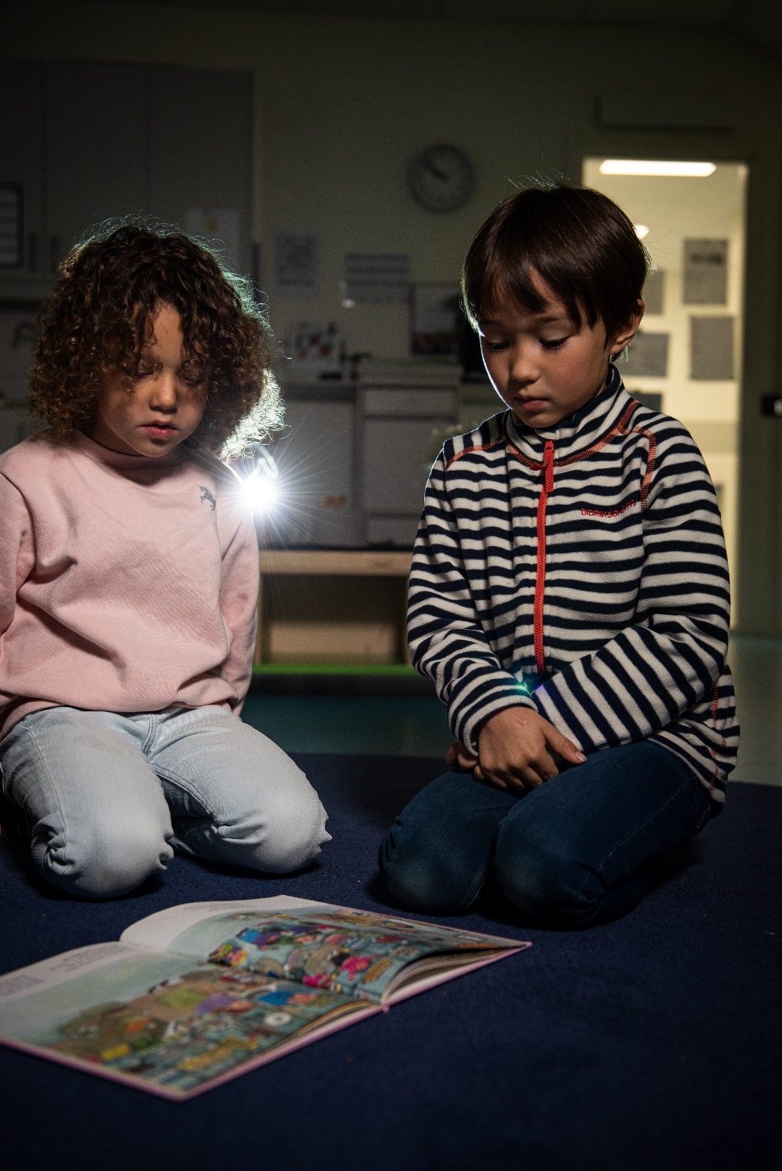
OLIKHET ÄR VÅR STYRKA!
Ålder, bakgrund, kön, utbildning
Relevant högskoleutbildning; socionom, socialpedagog, fritidspedagog etc.
Adekvat gymnasial utbildning; Barn och fritid
Signs för Safety (Samarbete för Trygghet,) Active Parenting, Lågaffektivt bemötande, hot- och våldsutbildning, Dokumentationsutbildning, Lex Sarah, Socialtjänstelag, Barnavårdsutredningar, Sekretesslagstiftning
Extern handledning

Slide 5

OM DET VORE MITT BARN….
- vilka vuxna hade jag önskat att hon mötte?

Slide 6




VÅRA PLACERINGAR
33 barn sedan den 1:a september 2017 (inkl Satellitlgh)
27 barn med stöd av LVU
Majoriteten av barnen placerats vidare i familjehem, jourfamiljehem eller andra HVB-hem
4 barn flyttat hem till föräldrarna
4 av 5 barn placerade med sina föräldrar i Satellitlägenheten kunnat fortsätta bo kvar hos föräldrarna
1 barn som varit placerat (SoL) med sin förälder i Satellitlägenheten har därefter omhändertagits enligt LVU

Slide 7
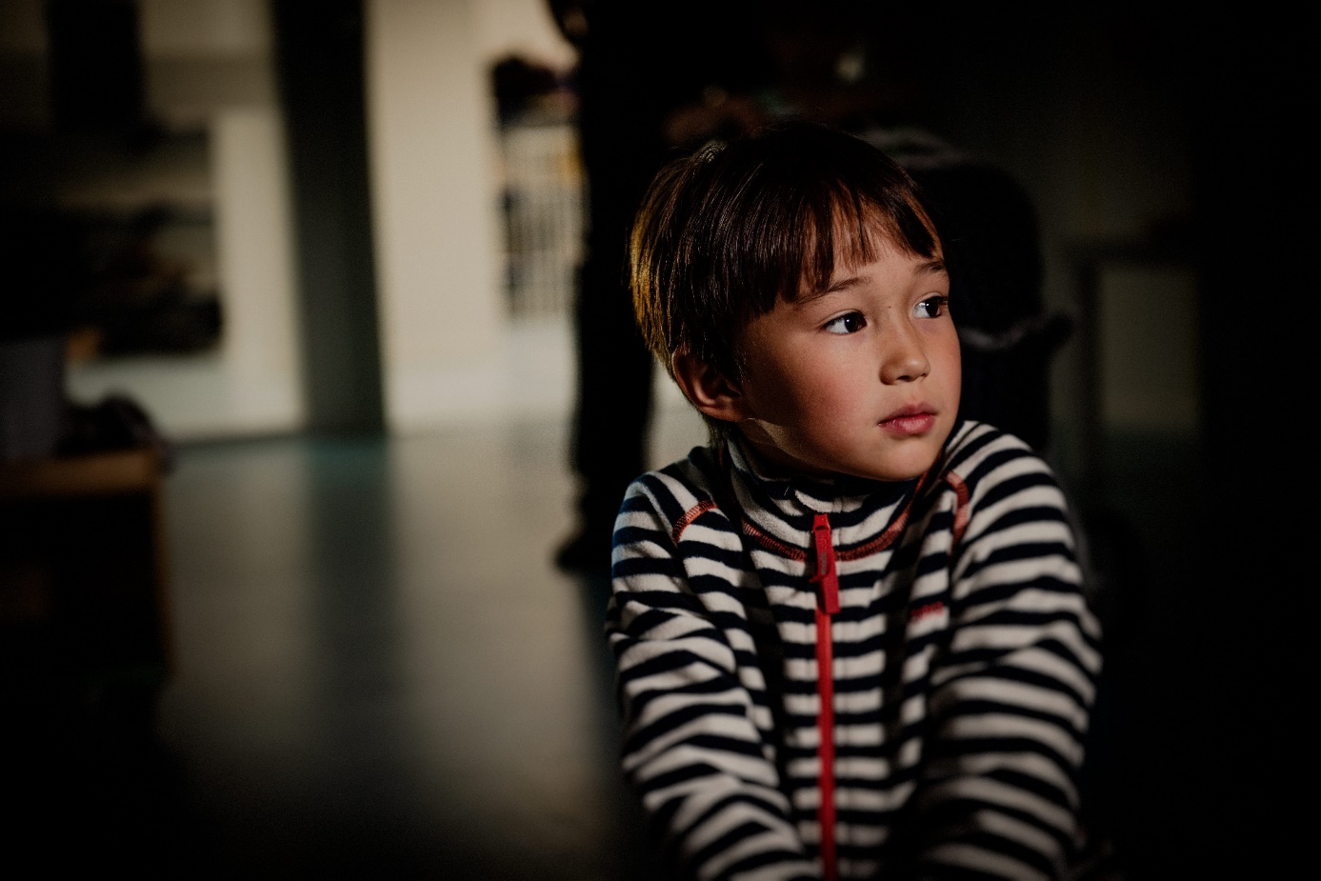
PLACERINGSORSAKER
Omsorgssvikt
Våld mot barnen
Skydd med inslag av hedersrelaterad problematik
Missbruk och kriminalitet hos föräldrarna
Skolvägran
Sammanbrott i tidigare familjehem

Slide 8

BARNENS BEHOV
• Omvårdnad och omsorg, både fysiskt
och psykiskt
• Närhet, förutsägbarhet, trygghet och
beskydd
• Goda och hälsosamma relationer till
vuxna som tycker om dem och vill
dem väl
• Rutiner och struktur
• KASAM- känsla av sammanhang
• Delaktighet i planeringen kring sitt liv

Slide 9

BARNENS DELAKTIGHET
Påverkan på vårdens utformning, t.ex. önskemål kring föräldraumgänge med föräldrarna, tankar inför vidare placering
Aktivt delta i matlagning, städ och tvätt
Hålla husråd
Idéer och önskemål genom verksamhetens idé- och förslagslåda
Planering av aktiviteter
Matsedel och inköp
Söndagsmiddagar

Slide 10
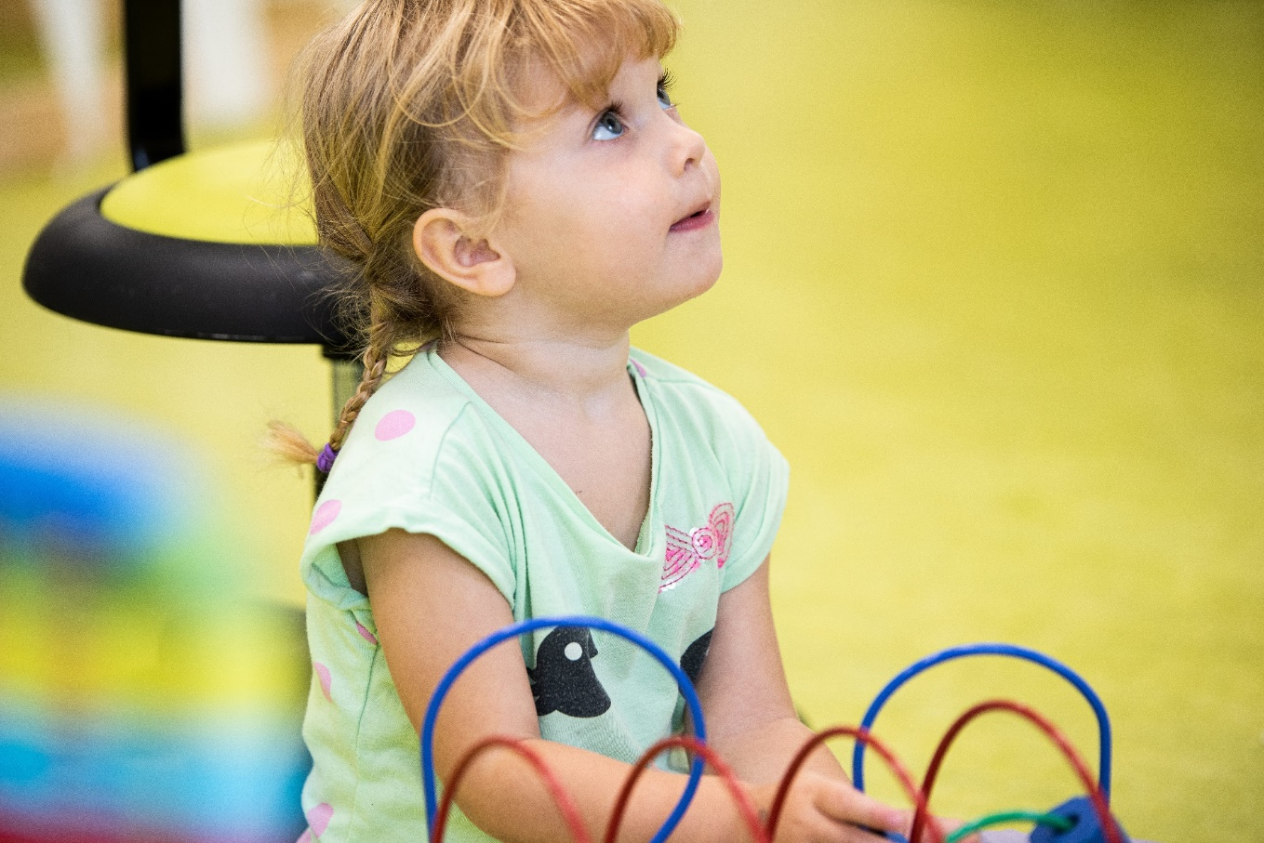
RUTINER OCH STRUKTUR

Slide 11
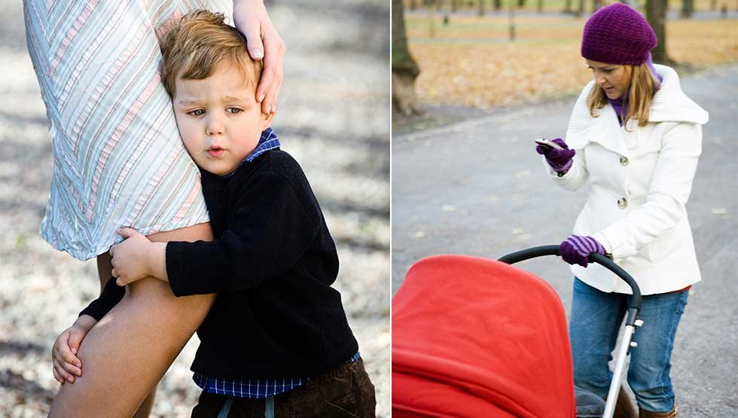
KONTAKT-PERSONER
Två kontaktpersoner som utses i samband med placering
Förhållningssättet i uppdraget ska alltid vara professionellt och pedagogiskt och arbetet ska alltid bedrivas i dialog med barnet
Kontaktpersonerna och övrig personal ska skapa en god och välfungerande relation med barnet
Kontaktpersonerna ska vara vägledare för barnet och arbeta med ett utvecklings- förändringsarbete

Slide 12

SATELIT-LÄGENHETEN
Föräldrar-barn placeringar
5 barn placerade enligt SoL med sina föräldrar sedan april 2019 i syfte att utreda förälderns förmåga och under tiden få stöd sitt i föräldraskap
• Barn med LSS-behov
2 barn 2018
2 barn 2019 (en ungdom 15 år)

Slide 13

VÅRA SAMARBETSPARTNERS
Sektionen för Utredning för Barn och Unga
Familjehemssektionen
Sektionerna för Fält och Fritid
Skolor och förskolor
Sjukvården, Folktandvården och BUP
Omsorgsförvaltningen
Familjer och familjehem samt barnets övriga nätverk

Slide 14

EXTERNA PLACERINGAR
Vårdansvariga och sociala jouren
SoL eller LVU
1-2 platser
4 veckor med möjlighet till 2 veckors förlängning
Kostnad 2 600kr/dygn
Nära samverkan med placerande kommun
Vårdplan och genomförandeplan
Insatsrapport
Uppföljning

Slide 15

VAD HÄNDER VIDARE?

Slide 16
Återföreningar med förälder
Sammanbrott brutit uppväxtplacering och möjliggjort återförening?
HVB Barnens bo:s uppdrag i förhållande till föräldrar?

